Slide 1
IMPORTANCIA DEL ROL DEL DELEGADO EN FONCONSTRUIMOS

Slide 2
¿En qué tipo de empresa estamos?
Economía Solidaria
VS
Capitalista
Empresa sin animo de lucro
Satisfacer las necesidades de sus asociados
Interesa la persona y la familia
Distribución de excedentes en proporción a los servicios
Un asociado un voto
Gestión democrática de los asociados – dueños
Empresa con ánimo de lucro
Maximizar la rentabilidad de los accionistas
Interesa el capital
Distribución de utilidades en proporción al capital
Una persona tantos votos como participación tenga
Decisiones tomadas por los accionistas.

Slide 5
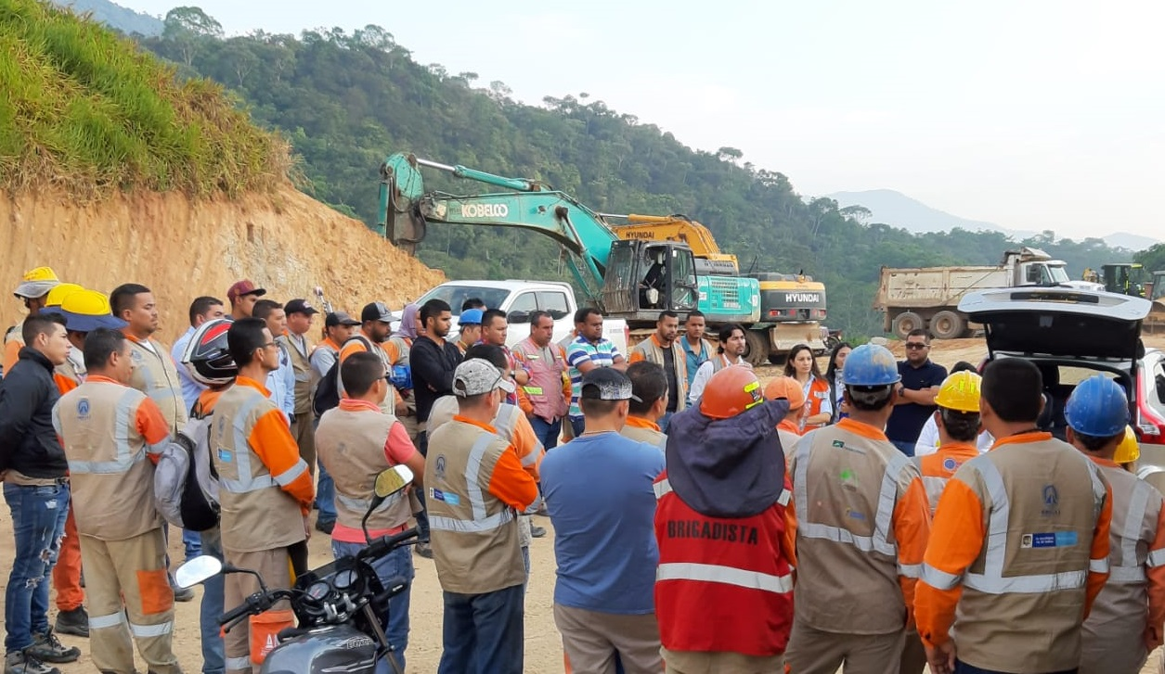

Slide 7
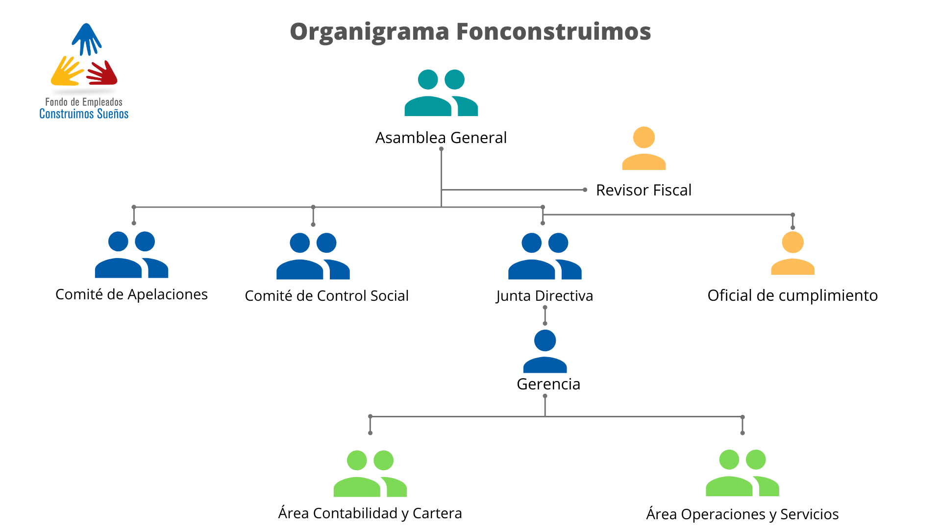
Órganos de dirección y control

Slide 8
Funciones del delegado
Aprobar su reglamento.
Nombrar sus dignatarios.
Cumplir y hacer cumplir la ley, el Estatuto, los reglamentos y mandatos de la Asamblea General.
Determinar las directrices generales y la política
Analizar los informes de los órganos de administración y vigilancia.
Considerar y aprobar o improbar los estados financieros de fin de ejercicio y los planes y programas a desarrollar.
Destinar los excedentes del ejercicio y establecer aportes extraordinarios.
Extracto Estatuto Social Artículo 62. Funciones de la asamblea.

Slide 9
Funciones del delegado
Elegir los miembros de la Junta Directiva, del Comité de Control Social, el Comité de Apelaciones y el Revisor Fiscal y su suplente, fijándole a este último su remuneración.
Reformar el Estatuto.
Decidir sobre la fusión, incorporación, escisión, transformación y disolución para liquidación del Fondo
Aprobar los programas en que se destinarán los recursos del Fondo de Desarrollo Empresarial Solidario.
Las demás que de acuerdo con la Ley y el presente Estatuto se derivan de su carácter de suprema autoridad del Fondo.
Extracto Estatuto Social Artículo 62. Funciones de la asamblea.

Slide 10
Qué hace un buen delegado
Antes
Leer los informes enviados
Aclarar dudas
Durante
Asistir durante todo el evento
Tomar decisiones en beneficio colectivo
Después
Dar a conocer los resultados de la Asamblea
Documentarse sobre el avance de las recomendaciones y proposiciones y resultados
Documentar propuestas a presentar en la Asamblea
Definir el direccionamiento del Fondo
Escuchar las necesidades de los asociados
Respetar el uso de la palabra
Motivar la vinculación de nuevos asociados, conocer el portafolio de productos y servicios del Fondo, ser un multiplicador de ellos

Slide 11
Repasemos que se hará en nuestra Asamblea
1. Instalación
2. Verificación del quórum
3. Lectura y aprobación del orden del día
4. Nombramiento de mesa directiva:
Elección de presidente
Elección de secretario
5. Aprobación Reglamento de Asamblea
6. Nombramiento de dos (2) comisiones:
Para revisar y aprobar el acta de la Asamblea
Para escrutinios
7. Presentación de informes:
Comisión revisión y aprobación del acta anterior
Junta Directiva y Gerencia
Comité de Control Social
Dictamen Revisoría Fiscal
8. Presentación y aprobación de Estados Financieros a diciembre 31 de 2019
9. Propuesta Reforma parcial de Estatutos
10. Elección de Vacantes disponibles para integrar la Junta Directiva de Fonconstruimos 2020 - 2021
11. Elección del Comité de Apelaciones 2020 - 2022
12. Proposiciones y Varios

Slide 12
Funciones de la Junta Directiva
Expedir su propio reglamento.
Nombrar sus dignatarios.
Cumplir y hacer cumplir la ley, el Estatuto, los reglamentos y mandatos de la Asamblea General.
Interpretar el Estatuto.
Aprobar las solicitudes de empresas, cuyos empleados quieran ser parte del fondo de empleados.
Decidir sobre el reingreso y continuidad de los asociados, conocer los ingresos y los retiros.
Conocer y desarrollar el procedimiento disciplinario dentro del ámbito de sus competencias.
Aprobar el presupuesto del ejercicio anual, así como los planes de acción y programas a desarrollar.
Nombrar el Gerente, su o sus suplentes y fijarles su asignación,
Nombrar a los integrantes de los comités requeridos por Ley o los que considere necesarios para el desarrollo del objeto social.
Establecer la planta de personal, señalar sus funciones y fijar sus asignaciones.
Reglamentar los servicios de ahorro y crédito y los demás que preste el FONDO DE EMPLEADOS CONSTRUIMOS SUEÑOS así como la utilización de sus fondos.
Desarrollar la política general del FONDO DE EMPLEADOS CONSTRUIMOS SUEÑOS determinadas por la Asamblea General y adoptar las medidas conducentes al cabal logro del objeto social.

Slide 13
Funciones de la Junta Directiva
Examinar y aprobar en primera instancia los estados financieros y el proyecto de distribución de excedentes que debe presentar el Gerente acompañado del respectivo informe explicativo y someterlos a la Asamblea para su consideración.
Convocar a Asamblea General dentro de los términos establecidos en el presente Estatuto.
Determinar la cuantía de las atribuciones del Gerente para obligar al FONDO DE EMPLEADOS CONSTRUIMOS SUEÑOS en cuantía superior a veinte (20) S.M.M.L.V. frente a terceros y excepto la constitución de garantías reales a favor de FONDO DE EMPLEADOS CONSTRUIMOS SUEÑOS los cuales no tienen limite. En los reglamentos podrán consagrar facultades para el otorgamiento de créditos dentro de las cuantías que en el mismo se señalen.
Exigir las pólizas de manejo que de acuerdo con las normas deben presentar el Gerente y emitir el reglamento de pólizas que debe tener FONDO DE EMPLEADOS CONSTRUIMOS SUEÑOS de acuerdo con la legislación vigente.
Revisar y analizar los balances mensuales.
Fijar las políticas del SARLAFT
Adoptar el código de ética en relación con el SARLAFT.
Aprobar el manual de procedimientos y sus actualizaciones.

Slide 14
Funciones de la Junta Directiva
Designar al oficial de cumplimiento y su respectivo suplente.
Emitir pronunciamiento sobre los informes presentados por el oficial de cumplimiento, la revisoría fiscal, la auditoría interna y realizar el seguimiento a las observaciones o recomendaciones adoptadas, dejando constancia en las actas.
Ordenar los recursos técnicos y humanos necesarios para implementar y mantener en funcionamiento el SARLAFT.
Designar el funcionario o la instancia autorizada para exonerar asociados o clientes del diligenciamiento del formulario individual de transacciones en efectivo, en los casos en los que la Ley permite tal exoneración.
Realizar las demás funciones que sean inherentes al cargo de miembro de Junta Directiva y que guarden relación con SARLAFT.
Ejercer las demás funciones que de acuerdo con la Ley y el presente Estatuto le correspondan y que no estén atribuidas a otro órgano social.

Slide 15
Funciones de la Gerencia
Ejercer la representación legal del FONDO DE EMPLEADOS CONSTRUIMOS SUEÑOS
Ejecutar los acuerdos y resoluciones de la Asamblea General y de la Junta Directiva.
Nombrar y remover a los empleados del FONDO DE EMPLEADOS CONSTRUIMOS SUEÑOS
Aprobar los ingresos de los asociados, siempre y cuando la empresa que genera el vínculo de asociación haya sido aprobada por la junta, tramitar los retiros y presentar a la Junta Directiva la solicitud de reingreso para su aprobación.
Rendir Informes mensuales a la Junta Directiva.
Ordenar el pago de los gastos ordinarios y extraordinarios con sujeción al presupuesto y atribuciones señaladas por la Junta Directiva.
Enviar oportunamente los informes requeridos por los órganos competentes.
Presentar a la Junta Directiva para su aprobación el presupuesto anual y los planes y programas para el desarrollo del FONDO DE EMPLEADOS CONSTRUIMOS SUEÑOS y cumplimiento de su objeto social.

Slide 16
Funciones de la Gerencia
Ejecutar y hacer ejecutar todas las operaciones necesarias para que el FONDO DE EMPLEADOS CONSTRUIMOS SUEÑOS cumpla sus fines, sujetándose a la ley, al Estatuto, a las determinaciones de la Asamblea General y atribuciones señaladas por la Junta Directiva.
Decidir sobre el ejercicio de acciones judiciales y transigir cualquier litigio que tenga el FONDO DE EMPLEADOS CONSTRUIMOS SUEÑOS o someterlo a conciliación, previo concepto de la Junta Directiva, cuando el negocio exceda los límites fijados en el presente Estatuto.
Presentar los balances del FONDO DE EMPLEADOS CONSTRUIMOS SUEÑOS a la Junta Directiva en forma mensual.
Certificar con su firma los estados financieros de FONDO DE EMPLEADOS CONSTRUIMOS SUEÑOS de fin de ejercicio y los que fueren necesarios para el desarrollo de las actividades que se pretenden.
Adoptar las medidas para proteger adecuadamente los bienes y valores del FONDO DE EMPLEADOS CONSTRUIMOS SUEÑOS
Verificar que se lleve al día la contabilidad de FONDO DE EMPLEADOS CONSTRUIMOS SUEÑOS los libros de actas y demás documentos, de conformidad con las normas legales.

Slide 17
Funciones de la Gerencia
Celebrar contratos cuyo valor no exceda de veinte (20) SMMLV. Salvo los contratos de garantía real que otorguen los asociados como garantía de los créditos los cuales no tienen límite y la aprobación de créditos cuya regulación se emite en el reglamento de créditos que aprueba la Junta Directiva.
Ejecutar las políticas y directrices aprobadas por la Junta Directiva en lo que se relaciona con el SARLAFT.
Someter a aprobación de la Junta Directiva, en coordinación con el oficial de cumplimiento, el manual de procedimientos del SARLAFT y sus actualizaciones.
Verificar que los procedimientos establecidos desarrollen las políticas aprobadas por la Junta Directiva.
Disponer de los recursos técnicos y humanos para implementar y mantener en funcionamiento el SARLAFT.

